Slide 1
ÔN TẬP KIỂM TRA GIỮA KỲ MÔN: NGỮ VĂN 6

Slide 2
PHẦN I. ĐỌC – HIỂU
Ngữ liệu 1: Đọc văn bản sau và thực hiện các yêu cầu bên dưới (3 điểm)
“Thương đôi vợ chồng già hiền hậu nhưng mãi không có con, Ngọc Hoàng đã sai thái tử xuống đầu thai làm con. Cậu bé được đặt tên là Thạch Sanh. Cha mẹ mất sớm, Thạch Sanh sống một mình trong căn lều cũ nát của cha mẹ, sống bằng nghề đốn củi. Trong một lần đi bán rượu, Lí Thông đã gặp Thạch Sanh, kết nghĩa huynh đệ với chàng. Tuy nhiên Lí Thông chỉ muốn lợi dụng Thạch Sanh để kiếm lời cho mẹ con mình. Không dừng lại ở đó, Lí Thông còn lợi dụng để diệt chằn tinh, đại bàng cứu công chúa, sau đó cướp công. Bị hồn chằn tinh và hồn đại bàng vu oan, Thạch Sanh bị vào ngục. Nhờ cứu con vua Thủy Tề trước đó, Thạch Sanh có cây đàn đem ra gảy, được giải oan, Lí thông bị trừng trị. Thạch Sanh đẩy lùi được cuộc tấn công của quân chư hầu, cưới công chúa và được nối ngôi vua”
(Tóm tắt truyện cổ tích Thạch Sanh ,Lí Thông)

Slide 3
Xác định văn bản trên thuộc thể loại gì? (1 điểm)
Hãy tìm từ láy trong câu sau: “Thương đôi vợ chồng già hiền hậu nhưng mãi không có con, Ngọc Hoàng đã sai thái tử xuống đầu thai làm con”. Đặt câu với từ láy em vừa tìm được. (1 điểm)
Từ văn bản trên, em rút ra bài học gì cho bản thân (viết 2 – 4 câu). (1 điểm)

Slide 4
Ngữ liệu 2: Đọc văn bản sau và thực hiện các yêu cầu bên dưới (3 điểm)
“Ngày xưa, ở Lạc Việt có một vị thần nòi rồng gọi là Lạc Long Quân. Long Quân sống ở dưới nước, thỉnh thoảng lên cạn trừ bọn yêu quái và dạy dân trồng trọt. Ở vùng núi cao, bấy giờ có nàng Âu Cơ xinh đẹp tuyệt trần, nghe tiếng miền đất Lạc thần đã tìm đến thăm. Âu Cơ, Lạc Long Quân gặp nhau và trở thành vợ chồng.
Âu Cơ có mang, sinh ra cái bọc trăm trứng nở ra 100 người con khôi ngô khỏe mạnh. Vì không quen sống ở cạn nên Lạc Long Quân đem 50 con xuống biển – Âu Cơ đem 50 con lên núi, dặn nhau không bao giờ quên lời hẹn. Người con trưởng theo Âu Cơ lên làm vua, lấy hiệu Hùng Vương, đặt tên nước là Văn Lang, mười mấy đời truyền nối không thay đổi.
Bởi sự tích này mà người Việt Nam khi nhắc đến nguồn gốc của mình thường xưng là con Rồng cháu Tiên.”
(Tóm tắt truyền thuyết con Rồng cháu Tiên)

Slide 5
Xác định văn bản trên thuộc thể loại gì? (1 điểm)
Hãy tìm trạng ngữ trong câu sau: “Ngày xưa, ở Lạc Việt có một vị thần nòi rồng gọi là Lạc Long Quân”. Cho biết tác dụng của trạng ngữ em vừa tìm được. (1 điểm)
Từ văn bản trên, em cần làm gì để thể hiện lòng yêu tổ quốc (viết 2 – 4 câu). (1 điểm)

Slide 6
Ngữ liệu 3: Đọc văn bản sau và thực hiện các yêu cầu bên dưới (3 điểm)
“Ngày xưa có một chàng trai hiền lành, khỏe mạnh đi cày thuê cho vợ chồng ông phú hộ. Hai người này có hứa: "Con chịu khó làm lụng giúp ta, ba năm nữa ta sẽ gả con gái ta cho". Tin vào lời hứa, anh ra sức làm việc không ngại khó nhọc. Nhưng ba năm sau, khi mà nhà ông đã có mọi thứ của cải, ông bèn trở mặt, ông đưa ra một điều kiện là phải tìm được một cây tre trăm đốt để làm nhà cưới vợ thì ông mới gả con gái cho. Vì muốn có cơ hội để cưới con gái của chủ, anh bèn lên rừng quyết tâm tìm được một cây tre trăm đốt. Tìm mãi không thấy, anh thất vọng ngồi khóc. Bỗng Bụt hiện lên và bảo anh đi tìm, chặt cho đủ 100 đốt tre rời rồi giúp anh bằng hai câu thần chú: "khắc nhập, khắc nhập!" để gắn kết 100 đốt tre rời thành một cây tre trăm đốt và "khắc xuất, khắc xuất!" để tách các đốt tre ra.
Nhờ là các khúc tre rời nên anh cũng dễ dàng gánh về làng được. Về nhà, anh cho cha vợ tương lai của mình xem cây tre trăm đốt. Không tin vào điều mắt mình nhìn thấy, ông nhà giàu sờ tay vào cây đếm từng khúc tre. Phép màu của Bụt đã hút ông dính luôn vào cây tre. Khi ông đồng ý giữ lời hứa, anh mới sực nhớ ra câu "khắc xuất" để giải thoát cho cha vợ của mình. Sợ hãi, ông phú hộ phải giữ lời hứa, gả con gái cho anh nông dân. Cuối cùng, anh và con gái ông phú hộ sống với nhau hạnh phúc mãi mãi”.
(Tóm tắt truyện cổ tích Cây tre trăm đốt)

Slide 7
Xác định văn bản trên thuộc thể loại gì? (1 điểm)
Hãy tìm từ láy trong câu sau: “Nhờ là các khúc tre rời nên anh cũng dễ dàng gánh về làng được.”, và đặt câu với từ láy em vừa tìm được? (1 điểm)
Từ câu chuyện cổ tích trên, em rút ra bài học gì cho bản thân (viết 2 – 4 câu). (1 điểm)

Slide 8
Ngữ liệu 4: Đọc văn bản sau và thực hiện các yêu cầu bên dưới (3 điểm)
An Dương Vương là vua nước Âu Lạc, khởi công xây thành, nhiều lần thất bại .Bỗng có một cụ già tới và báo với Vua sẽ có sứ Thanh Giang tới giúp. Hôm sau, Vua ra đợi ở Cửa Đông, bỗng thấy một con Rùa Vàng tự xưng là sứ Thanh Giang tới giúp nhà Vua xây thành. Nhờ rùa vàng giúp đỡ, An Dương Vương đã xây được thành và chế nỏ giữ nước.
Triệu Đà nhiều lần tấn công nhưng thất bại, đã đùng mưu kế: cầu hôn Mị Châu - con gái An Dương Vương cho con trai là Trọng Thủy. Trọng Thủy ở rể, thực hiện âm mưu tráo nỏ thần. Triệu Đà cất binh sang xâm lược, cậy có nỏ thần, An Dương Vương chủ quan dẫn đến mất nước. Cuối cùng nhà vua cùng Mị Châu lên ngựa chạy về phía biển đông, cầu cứu rùa vàng. An Dương Vương nghe theo lời rùa vàng, rút gươm chém Mị Châu, cầm sừng tê giác theo rùa vàng rẽ nước xuống biển.
Mị Châu chết, máu nàng chảy xuống biển, trai sò ăn phải đều biến thành hạt châu. Xác nàng được Trọng Thuỷ đem về mai táng ở Loa Thành, Trọng Thuỷ thương nhớ Mị Châu, sau đó cũng lao đầu xuống giếng mà chết. Người đời sau mò được ngọc ở biển Đông đem về giếng ấy mà rửa thì ngọc càng thêm sáng
(Tóm tắt truyền thuyết An Dương Vương, Mị Châu - Trọng Thủy)

Slide 9
Xác định văn bản trên thuộc thể loại gì? (1 điểm)
Hãy tìm trạng ngữ trong câu sau: “Hôm sau, Vua ra đợi ở Cửa Đông, bỗng thấy một con Rùa Vàng tự xưng là sứ Thanh Giang tới giúp nhà Vua xây thành” Cho biết tác dụng của trạng ngữ em vừa tìm được. (1 điểm)
Từ văn bản trên, em cần làm gì để thể hiện lòng yêu tổ quốc (viết 2 – 4 câu). (1 điểm)

Slide 10
Ngữ liệu 5: Đọc văn bản sau và thực hiện các yêu cầu bên dưới (3 điểm)
Ngày xửa ngày xưa, có hai chị em cùng cha khác mẹ, chị tên là Tấm, em tên là Cám. Mẹ Tấm mất sớm, sau đó mấy năm cha Tấm cũng qua đời, Tấm ở với dì ghẻ là mẹ Cám. Bà mẹ kế này rất cay nghiệt, bắt Tấm phải làm hết mọi việc nặng nhọc từ việc nhà đến việc chăn trâu cắt cỏ. Trong khi đó Cám được nuông chiều không phải làm gì cả.
Một hôm, bà ta cho hai chị em mỗi người một cái giỏ bảo ra đồng xúc tép, còn hứa "Hễ đứa nào bắt được đầy giỏ thì thưởng cho một cái yếm đỏ". Ra đồng, Tấm chăm chỉ bắt được đầy giỏ, còn Cám thì mải chơi nên chẳng bắt được gì.
Thấy Tấm bắt được một giỏ đầy, Cám bảo chị :
- Chị Tấm ơi, chị Tấm! Đầu chị lấm, chị hụp cho sâu, kẻo về mẹ mắng.
Tin là thật, Tấm bèn xuống ao lội ra chỗ sâu tắm rửa. Cám thừa dịp trút hết tép của Tấm vào giỏ của mình rồi ba chân bốn cẳng về trước. Lúc Tấm bước lên.
(Trích truyện cổ tích Tấm Cám - Cổ tích Việt Nam)

Slide 11
Xác định văn bản trên thuộc thể loại gì? (1 điểm)
Hãy tìm trạng ngữ trong câu sau: “Một hôm, bà ta cho hai chị em mỗi người một cái giỏ bảo ra đồng xúc tép, còn hứa "Hễ đứa nào bắt được đầy giỏ thì thưởng cho một cái yếm đỏ". Cho biết tác dụng của trạng ngữ em vừa tìm được. (1 điểm)
Từ câu chuyện cổ tích trên, em rút ra bài học gì cho bản thân (viết 2 – 4 câu). (1 điểm)

Slide 12
Ngữ liệu 6: : Đọc văn bản sau và thực hiện các yêu cầu bên dưới (3 điểm)
“Vua Hùng Vương thứ mười tám có một nàng công chúa tên là Mị Nương. Nàng đẹp như hoa như phấn, tính tình hiền dịu nết na. Khi Mị Nương đến tuổi lấy chồng, vua Hùng muốn kén một chàng rể thật tài giỏi, nhưng mãi chưa có một ai xứng đáng với con gái của mình.
Một hôm nọ, đến cầu hôn công chúa có hai vị thần, cả hai đều ngang tài, ngang sức với nhau, và đều xứng đáng để trở thành con rể của vua Hùng. Một người tên là Sơn Tinh là chúa của vùng rừng núi cao, thần có thể dời non lấp bể, dựng núi xây đồi. Còn người thứ hai tên là Thủy tinh là chúa vùng biển cả, thần có khả năng hô mưa gọi gió, dâng nước…Vua Hùng không biết chọn ai, ngẫm nghĩ một hồi lâu, vua bèn ra điều kiện: “Ngày mai ai mang lễ vật gồm có một trăm ván cơm nếp, một trăm nệp bánh chưng, voi chín ngà, gà chín cựa, ngựa chín hồng mao, mỗi thứ một đôi đến trước thì ta sẽ gả con gái cho”.
Sáng hôm sau, Sơn Tinh đã mang lễ vật đến và cưới được Mị Nương, thần đưa nàng về núi cao. Còn Thủy Tinh đến sau, nên không cưới được công chúa, tức giận bèn hô mưa, gọi gió, tạo ra giông bão, dâng nước lên cao để nhấn chìm Sơn Tinh, cướp lại Mị Nương. Lúc đó, cả một vùng Phong Châu như chìm trong biển nước. Nhưng Sơn Tinh không hề sợ sệt, thần dùng phép dời núi, bốc đồi và đắp thành lũy để ngăn chặn dòng lũ đang dâng cao. Hai bên đánh nhau suốt ngày đêm. Vùng núi Tản Viên, Sông Đà lúc đó như trở thành một chiến trường khốc liệt, cây cối đất đá đổ vỡ khắp nơi, xác các sinh vật biển chết thả đầy sông.
Cuối cùng Thủy Tinh không đánh lại được đành chịu thua. Kể từ đó, oán hận thù sâu, hằng năm, Thủy Tinh lại đánh Sơn Tinh, nhưng luôn bị đánh bại.
(Tóm tắt truyện truyền thuyết Sơn Tinh - Thủy Tinh)

Slide 13
Xác định văn bản trên thuộc thể loại gì? (1 điểm)
Hãy tìm trạng ngữ trong câu sau: “Sáng hôm sau, Sơn Tinh đã mang lễ vật đến và cưới được Mị Nương, thần đưa nàng về núi cao.” Cho biết tác dụng của trạng ngữ em vừa tìm được. (1 điểm)
Từ văn bản trên, em rút ra được bài học gì cho bản thân ? (viết 2 – 4 câu). (1 điểm)

Slide 14
PHẦN II. VIẾT ĐOẠN VĂN

Slide 15
TRÌNH BÀY SUY NGHĨ, CẢM NHẬN CỦA EM VỀ CHỦ ĐỀ: LÒNG NHÂN ÁI
GỢI Ý VIẾT
- Lòng nhân ái là một trong những truyền thống tốt đẹp của dân tộc Việt Nam ta bao đời nay.
- Lòng nhân ái thực ra không phải thứ tình cảm gì đó xa xỉ mà đó chính là những tình cảm được xuất phát từ trái tim một cách chân thành nhất.
- Biểu hiện của lòng nhân ái: Không cần phải là những việc làm to tát, những điều xa xỉ mà lòng nhân ái hiện diện xung quanh cuộc sống thường ngày của chúng ta. Ví dụ: Ủng hộ đồng bào miền Trung bị lũ lụt; hỗ trợ các gia đình khó khăn trong mùa dịch Covid-19; tham gia các phong trào nuôi heo đất, nụ cười hồng, tiếp bước đến trường…
- Nếu không có lòng nhân ái thì ta chỉ là người nhỏ nhen, ích kỷ và vô tâm…
- Vì vậy, dù là một hành động nhỏ thôi, chúng ta hãy cùng trao đi lòng nhân ái của mình.
- Liên hệ bản thân em.

Slide 16
TRÌNH BÀY SUY NGHĨ, CẢM NHẬN CỦA EM VỀ CHỦ ĐỀ: TINH THẦN ĐOÀN KẾT
GỢI Ý VIẾT
- Ông cha ta có câu: “Một cây làm chẳng nên non/ Ba cây chụm lại nên hòn núi cao” để dạy bảo con cháu về tinh thần đoàn kết.
- Đoàn kết là tập hợp của nhiều lực lượng khác nhau tạo thành một khối vững chãi, từ đó thực hiện mục tiêu, nhiệm vụ riêng để đi đến thành công.
- Biểu hiện của tinh thần đoàn kết:
+ Đất nước và người dân cùng đồng lòng đồng sức đánh đuổi giặc ngoại xâm, giữ vững biên cương, bờ cõi.
+ Khi có thiên tai, dịch bệnh, lũ lụt người dân trong cả nước ủng hộ, quyên góp sức người sức của khôi phục cuộc sống người dân trong cả nước.
- Phê phán các cá nhân sống ích kỉ, hẹp hòi, chỉ nghĩ cho bản thân mình, tự tách mình khỏi xã hội.
- Đoàn kết là giá trị tinh thần quý báu mà cha ông ta đã để lại cho thế hệ sau, mỗi chúng ta phải biết kế thừa và phát huy tinh thần đoàn kết sẽ giúp chúng ta vượt qua mọi khó khăn, chông gai và đi đến thành công.
- Liên hệ bản thân.

Slide 17
PHẦN III. VIẾT BÀI TẬP LÀM VĂN
Đề: Kể lại một câu chuyện cổ tích mà em đã được học trong chương trình Ngữ văn 6 bằng lời văn của mình.
GỢI Ý VIẾT
Mở bài: Giới thiệu câu chuyện em sắp kể. Vì sao em lựa chọn câu chuyện đó?
Thân bài: Kể diễn biến câu chuyện theo trình tự thời gian (Có thể kết hợp yếu tố miêu tả).
Kết bài: Nêu suy nghĩ, cảm nhận, bài học ý nghĩa rút ra từ qua câu chuyện. Liên hệ bản thân.

Slide 18
TRẢ BÀI KIỂM TRA GIỮA KỲ MÔN: NGỮ VĂN 6

Slide 19
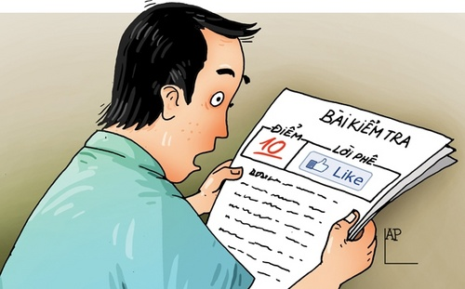
Hoạt động 1: Trả bài kiểm tra.

Slide 20
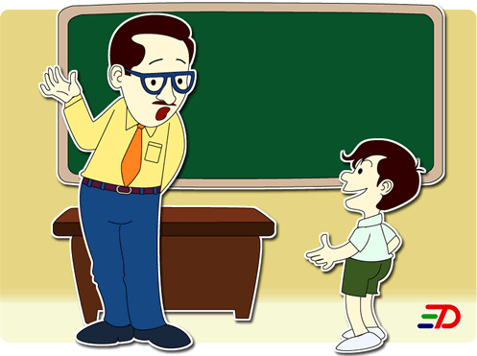
Hoạt động 2: Nhắc lại đề bài

Slide 21



Hoạt động 3: Phân tích đề, giải đề

Slide 22

Hoạt động 4: Nhận xét ưu điểm, hạn chế chung của bài làm học sinh
ƯU ĐIỂM
HẠN CHẾ

Slide 23
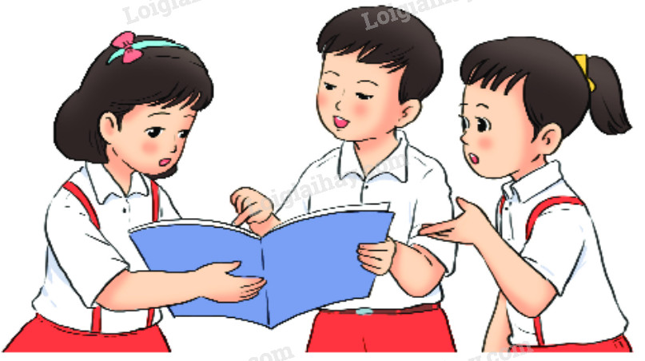
Hoạt động 5: Đọc những bài làm tốt trước lớp

Slide 24

Hoạt động 6: Củng cố.

